Slide 1

Projet 3

Slide 2
Dynamisez une page web avec des animations CSS
Ohmyfood! est une jeune startup qui voudrait s'imposer sur le marché de la restauration. L'objectif est de développer un site 100% mobile qui répertorie les menus de restaurants gastronomiques. En plus des systèmes classiques de réservation, les clients pourront composer le menu de leur repas pour que les plats soient prêts à leur arrivée. Finis, les temps d'attente au restaurant !

Slide 3
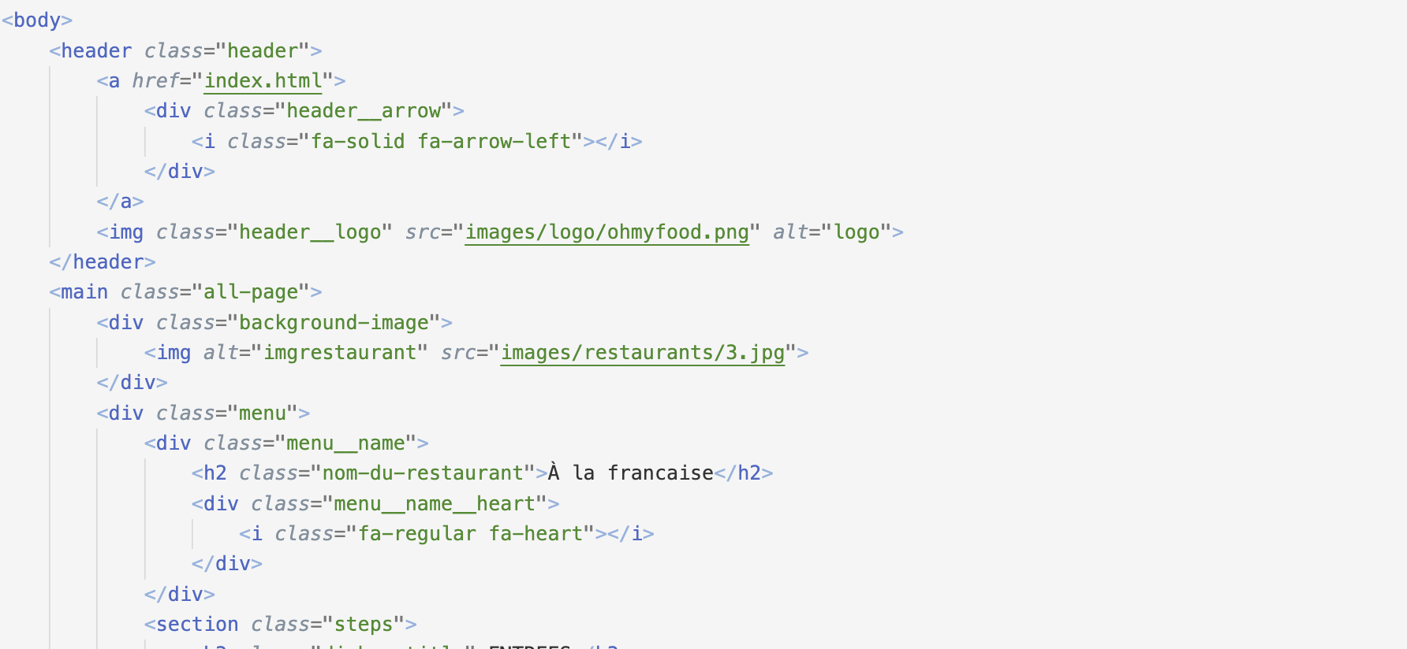
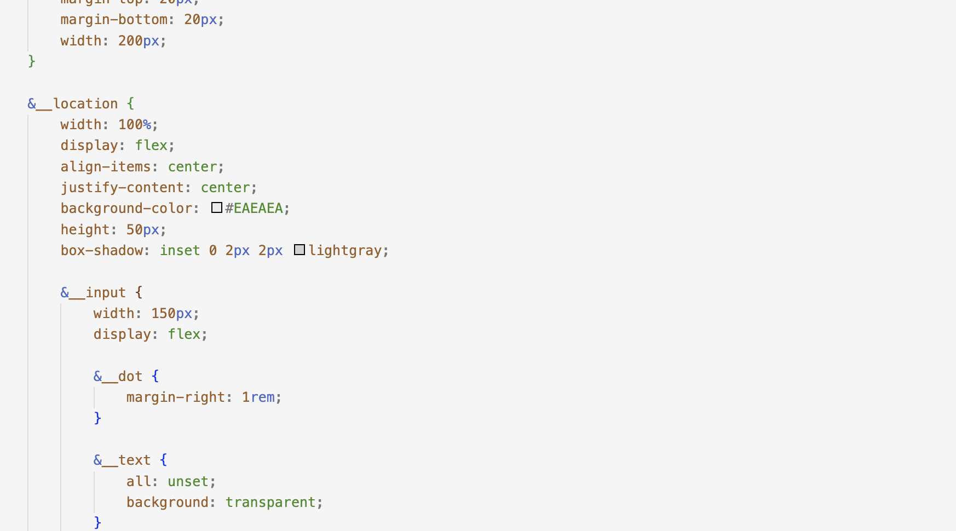
HTML Puis scss
HTML
SCSS

Slide 4
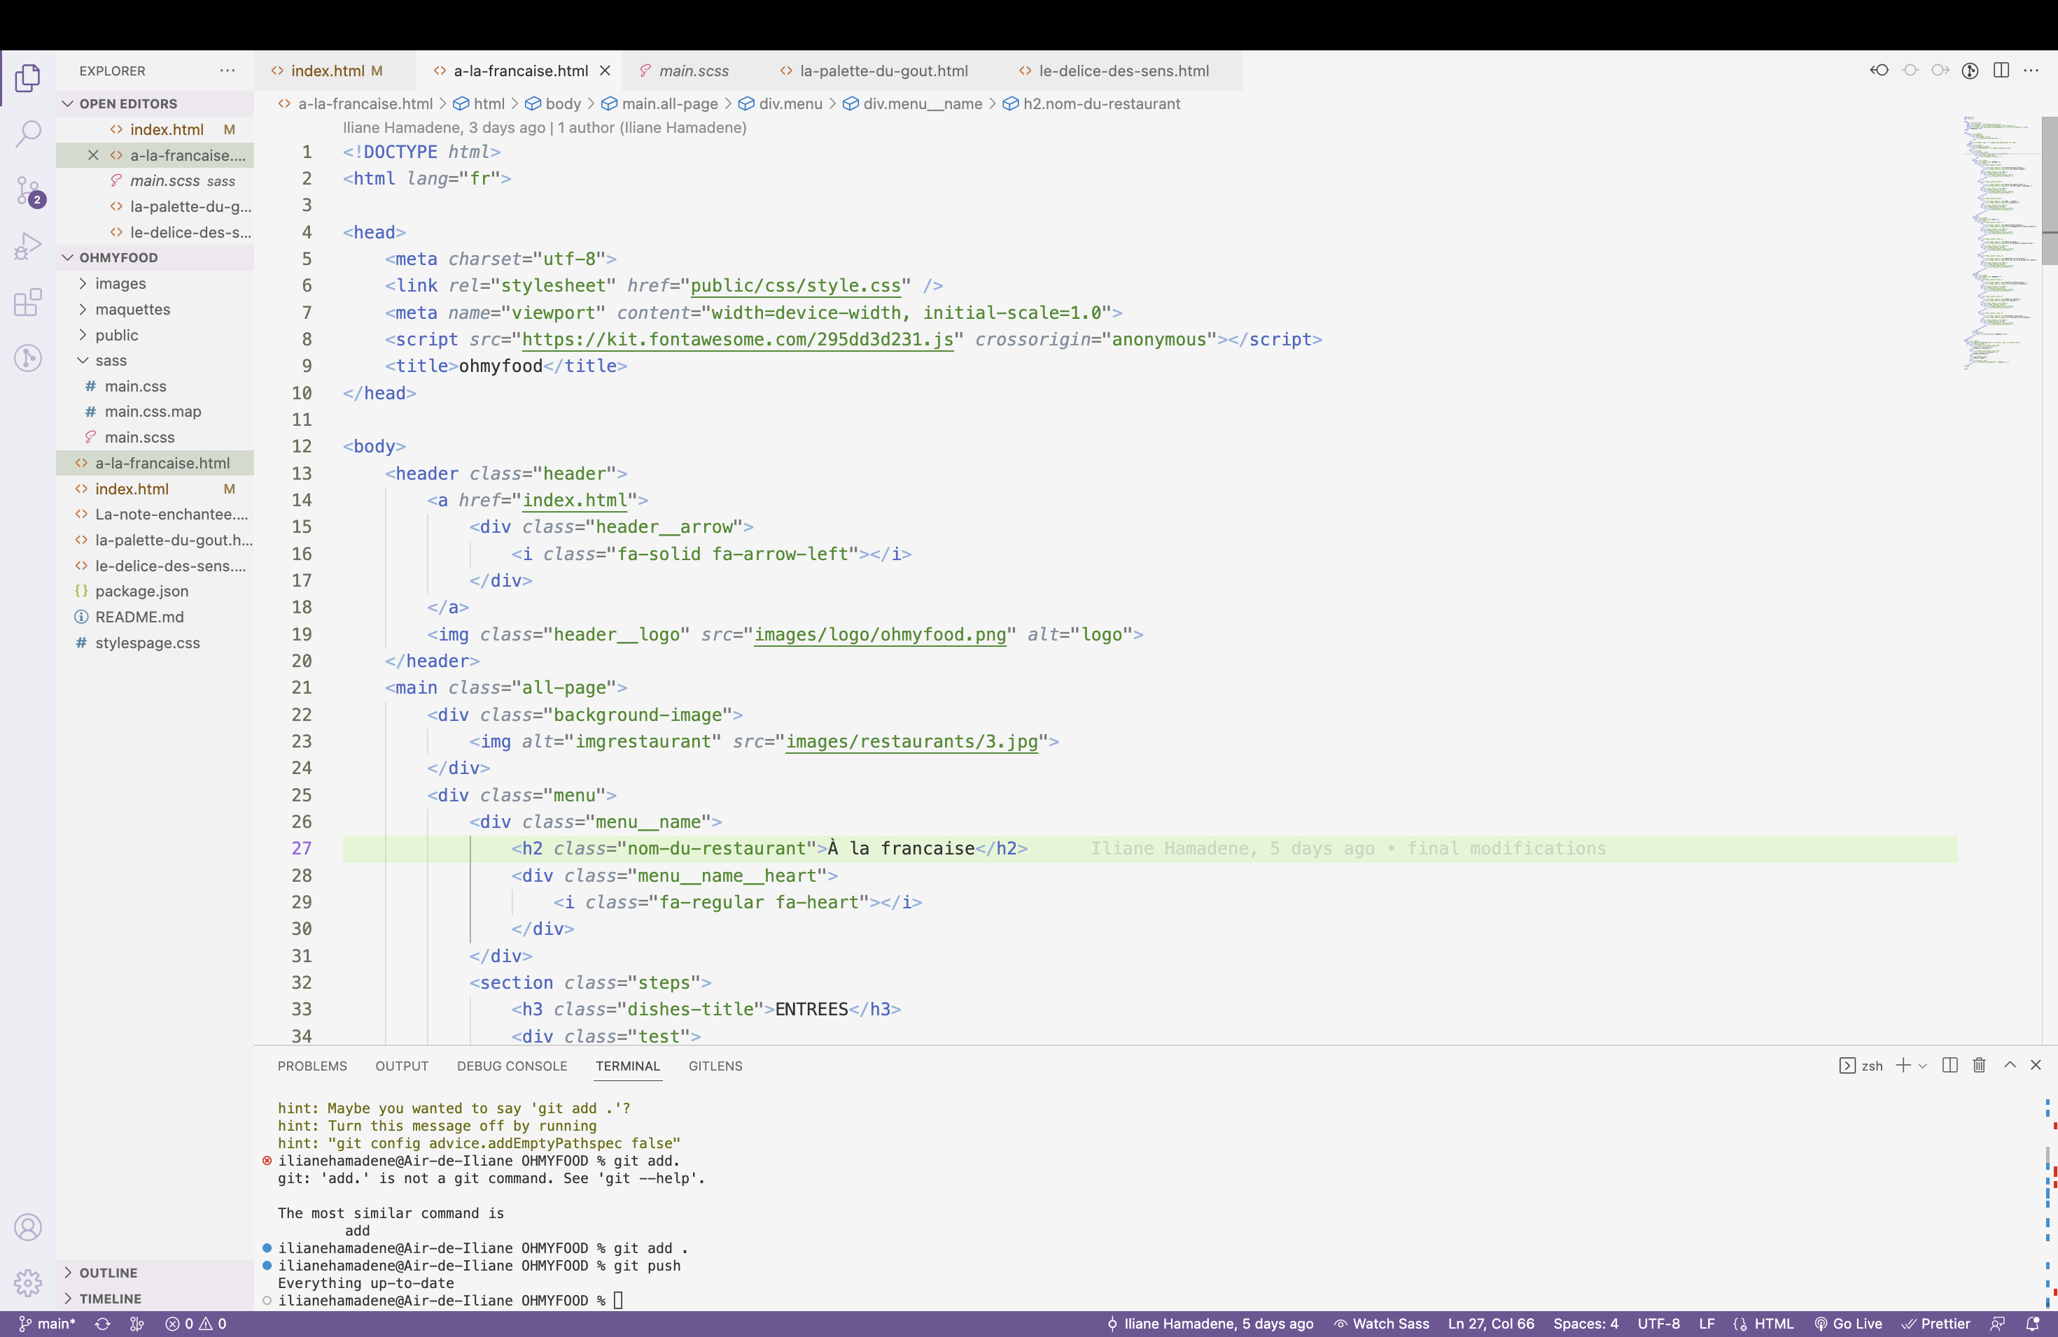

Slide 5
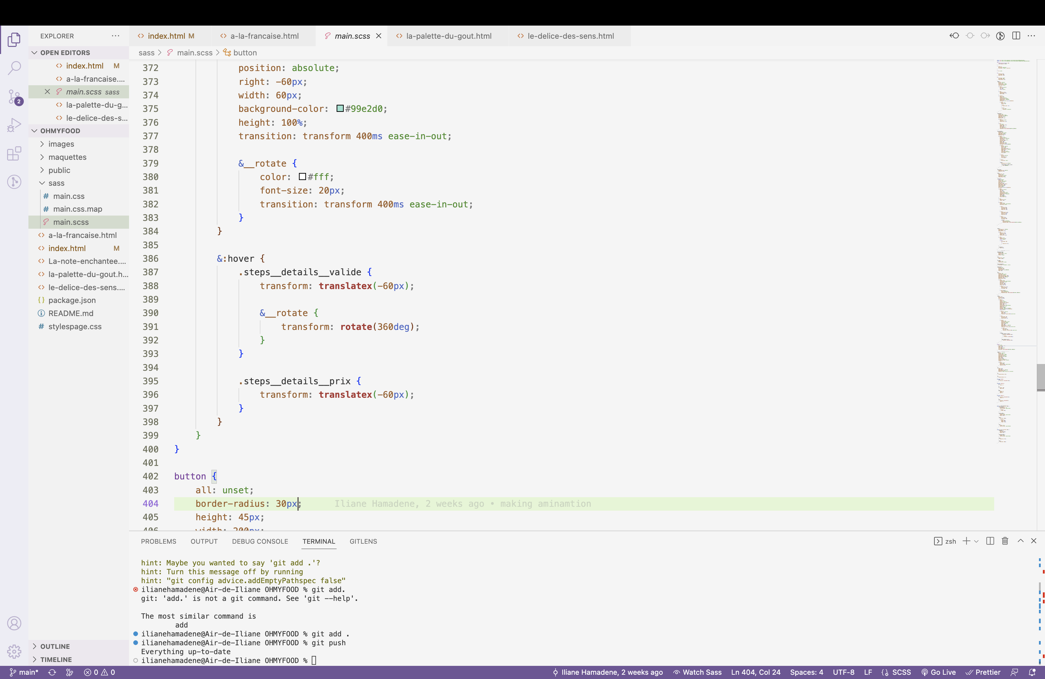

Slide 6

POUR LE HTML
PENSER A AVOIR UN TEXTE CLAIRE ET BIEN INDENTÉ
UTILISER UNE BONNE STRUCTURE POUR LE NOM DES CLASSES
SUTRUCTURER LE CODE

Slide 7

POUR LE SCSS
PENSER MOBILE FIRST
DRY
CODDE CLAIRE ET FACILEMENT MODIFIABLE
RESPONSIVE

Slide 8

VALIDATION AU W3C
CSS VALIDE
LES 5 PAGES HTML VALIDE

Slide 9
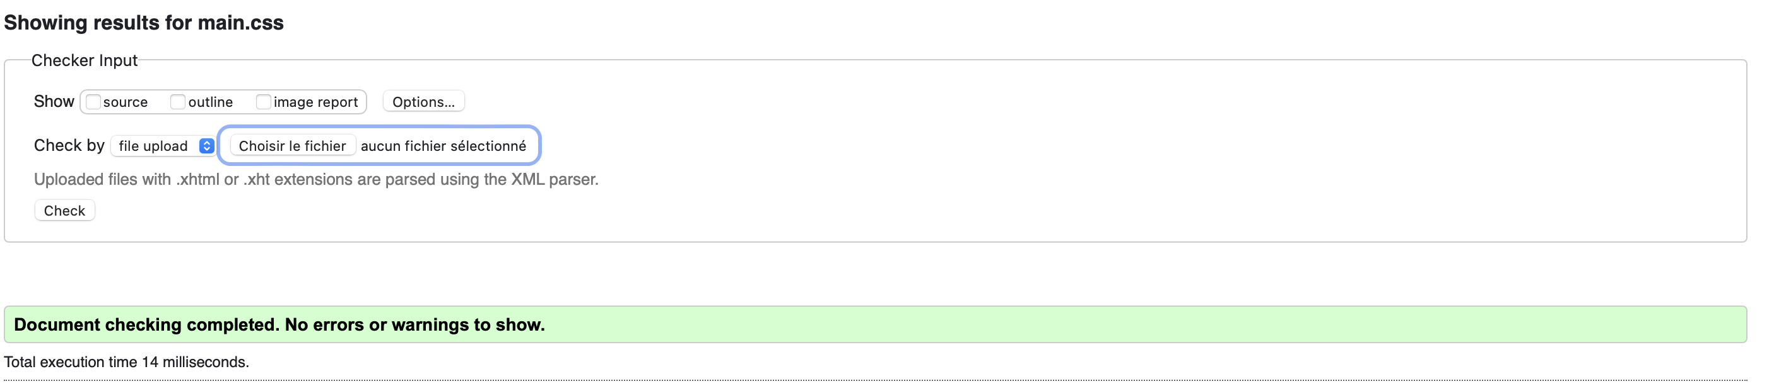

Slide 10
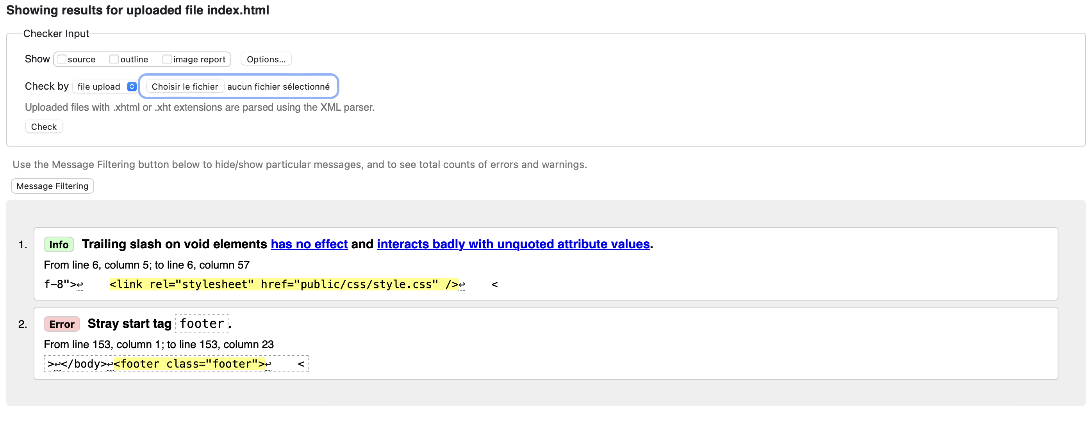

Slide 11
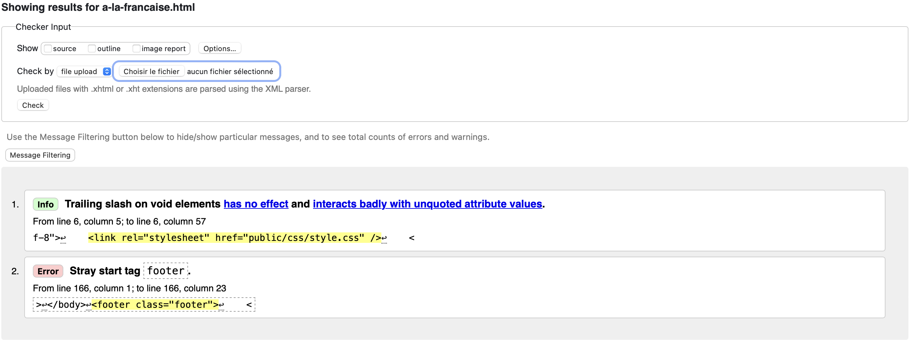

Slide 12
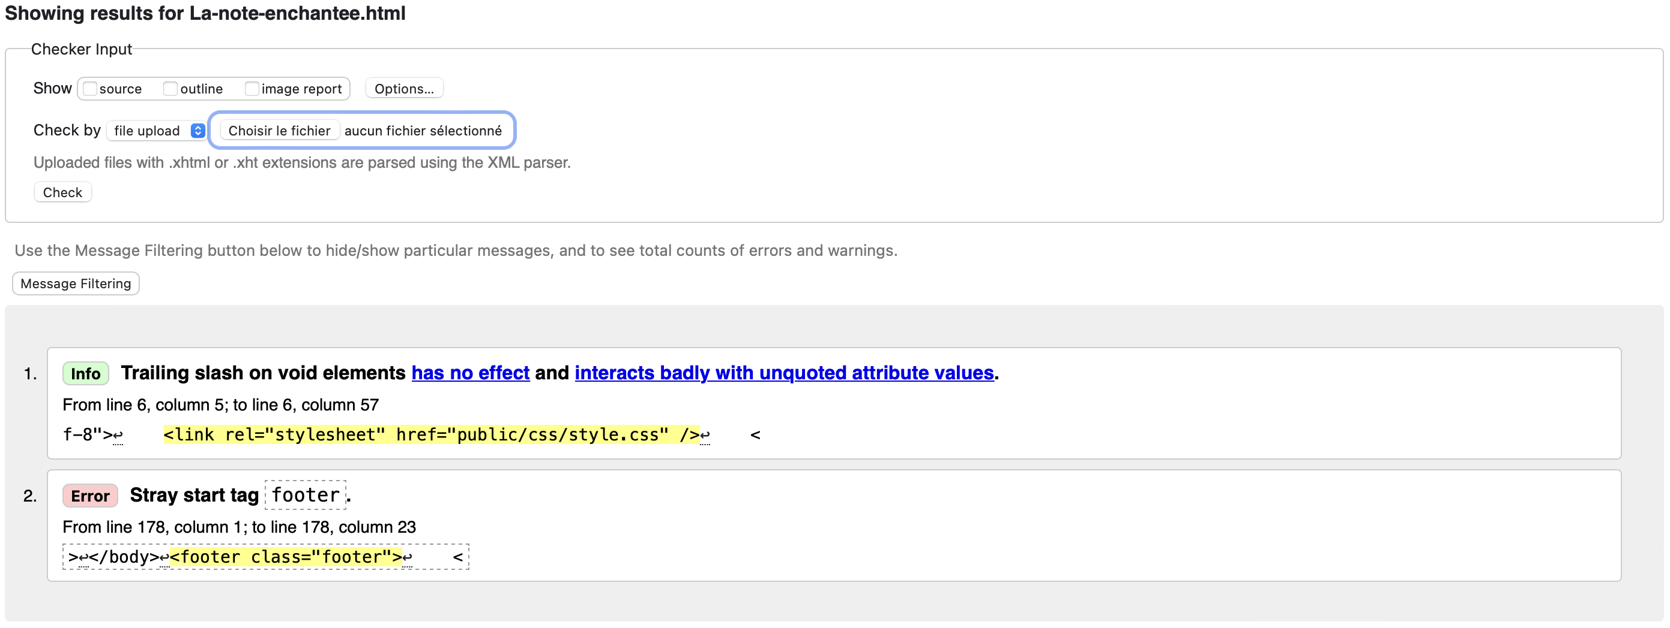

Slide 13
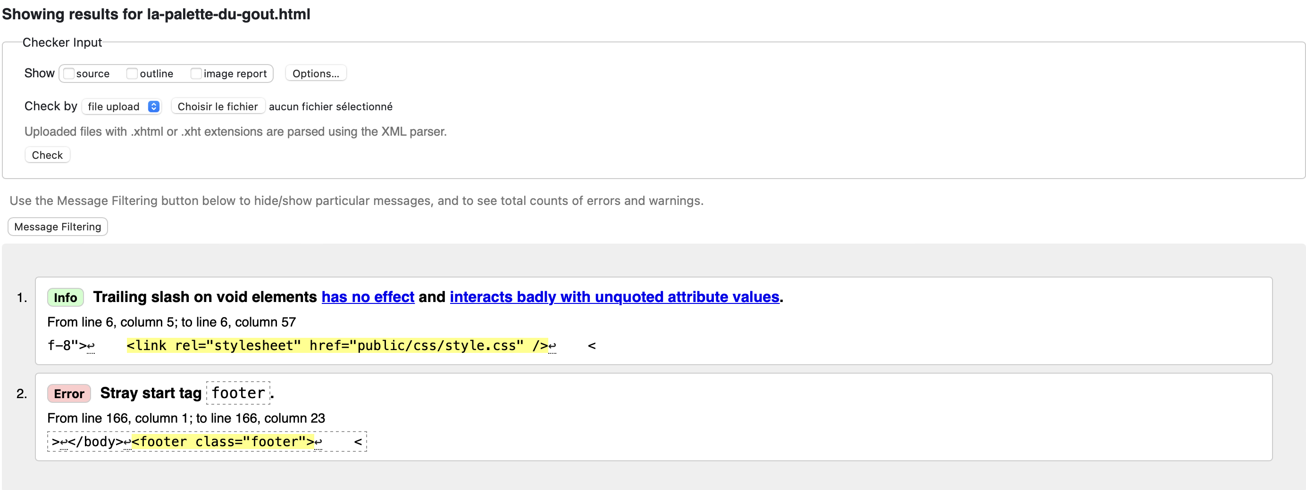

Slide 14
